Slide 1
Startup Management

Slide 2
Ziele der LV
Basisverständnis für Unternehmensgründungen
Erstellung eines Business Case

Slide 3
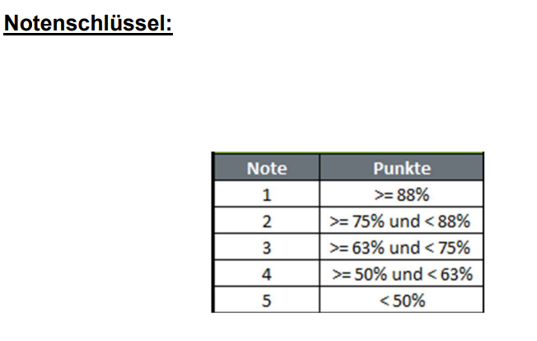
Beurteilung
30 % zeitgerechte Abgabe des BC
70 % Test

Slide 4
Präsentation - Inhalte
Ausgangssituation
Was wird investiert?
Sollsituation
Risken
Kennzahlen (Payback, NPV und ROI)
Investitionsempfehlung

